Slide 1


PROJET UBER EATS
Elève : Patrick GROUILLET
Session : DAFS-FT-17

Slide 2
PROBLEMATIQUE
PRESENTATION DE L’ETUDE
UBER EATS est une société dont l’activité est de livrer des plats à des clients à domicile ou au travail.
L’équipe UBER EATS a relevé que le point de détresse principal rencontré est que parfois les chauffeurs ne sont pas où les clients en ont besoin. Il en résulte un temps d’attente qui peut amener ces clients à annuler leur commande.
L’objectif d’UBER est de déterminer en temps réel les “points chauds” en fonction du jour et de l’heure.
Les données du dataset proviennent de données relevées sur les quartiers de New-York allant du 01/04/2014 au 30/09/2014.
Les informations recueillies concernent les points de prises de commandes en indiquant leur latitude et leur longitude afin de les situer avec précision.
Il faudra établir un algorithme permettant de construire des cartes indiquant les “points chauds” en fonction du jour et de l’heure pour une meilleure représentation visuelle.

Slide 3
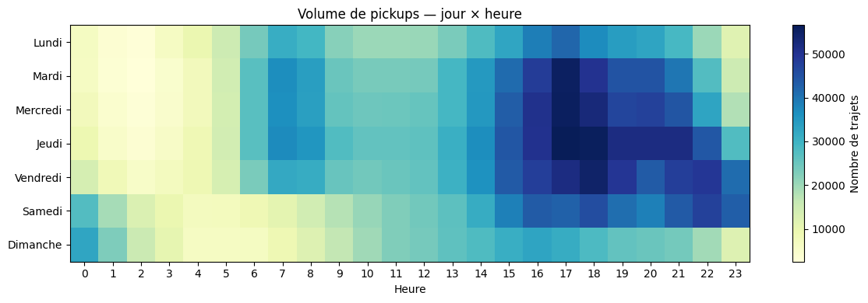
Représentation des volumes de commandes ramassées en fonction des jours et heures. On constate ici que la plus grosse affluence est du mardi au jeudi vers 17h00.

Slide 4
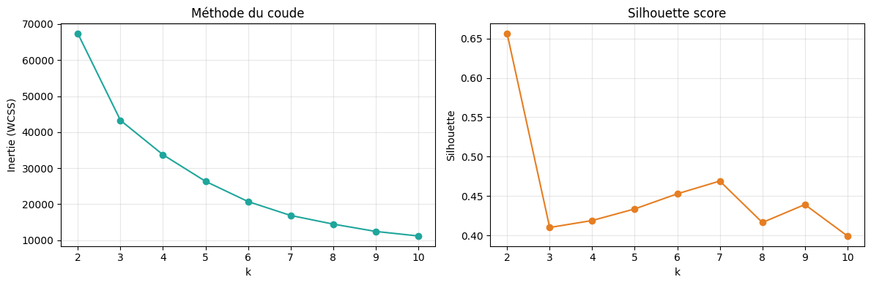
Comparaison des méthodes du “coude” et de la “silhouette” pour trouver le nombre optimal de clusters à utiliser : le résultat optimal est de k = 2.

Slide 5
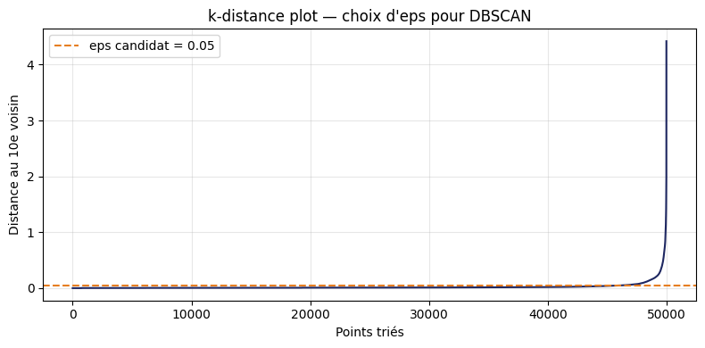
Choix d’eps pour DBSCAN via k-distance plot.

Slide 6
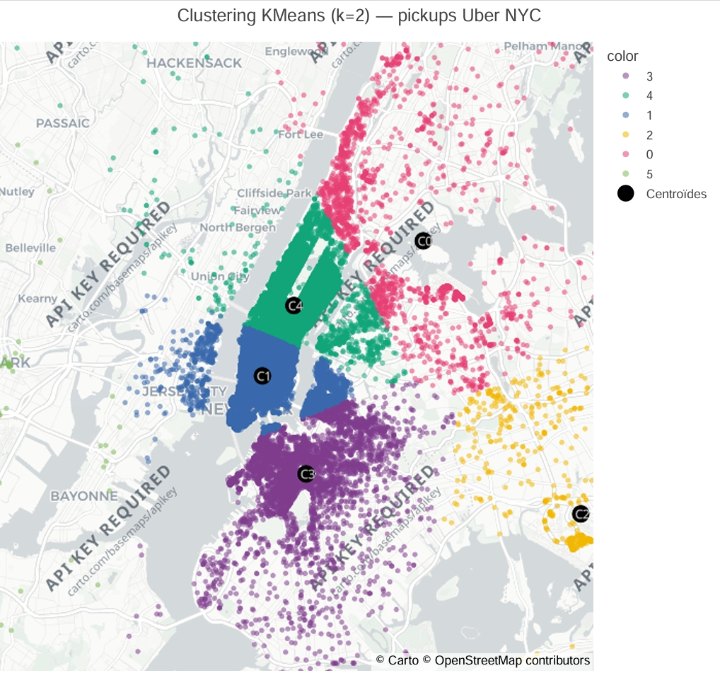
Carte représentant les clusters déterminés par KMeans autour des centroïdes.

Slide 7
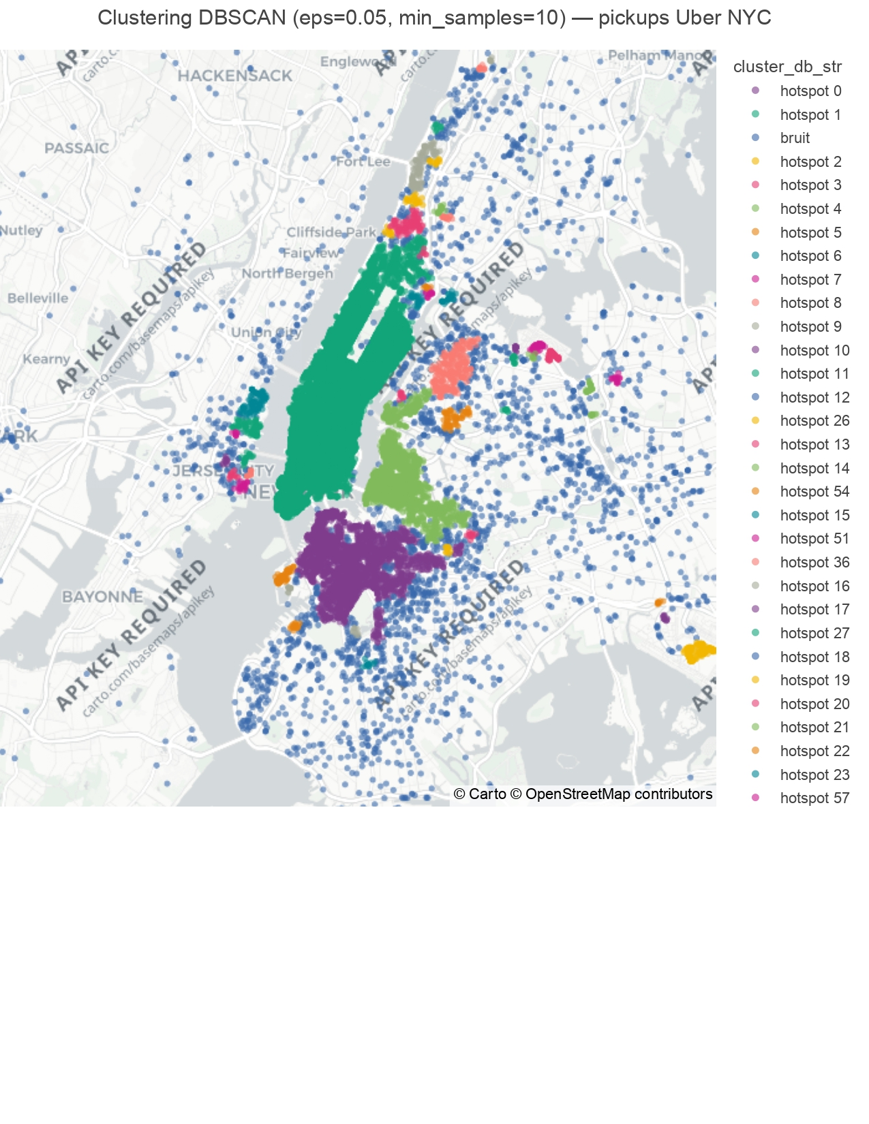
Carte des clustering déterminé par DBSCAN avec eps = 0.05

Slide 8
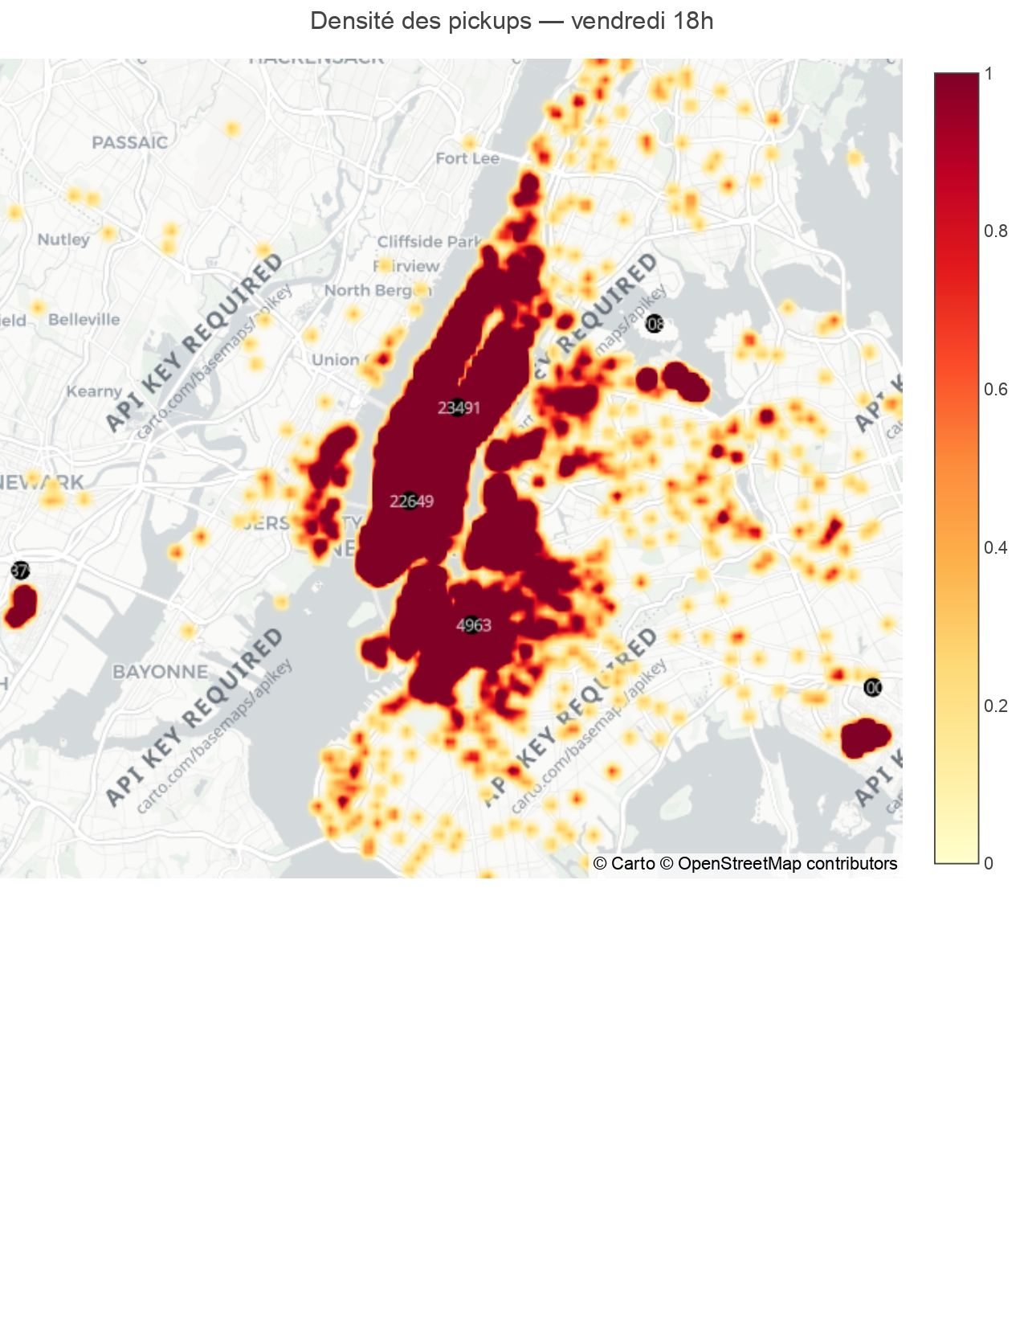
Carte indiquant les “points chauds” (hotspots) pour un créneau donné.
L’exemple présenté donne le créneau du vendredi à 18h00. (modifiable au code 28)

Slide 9
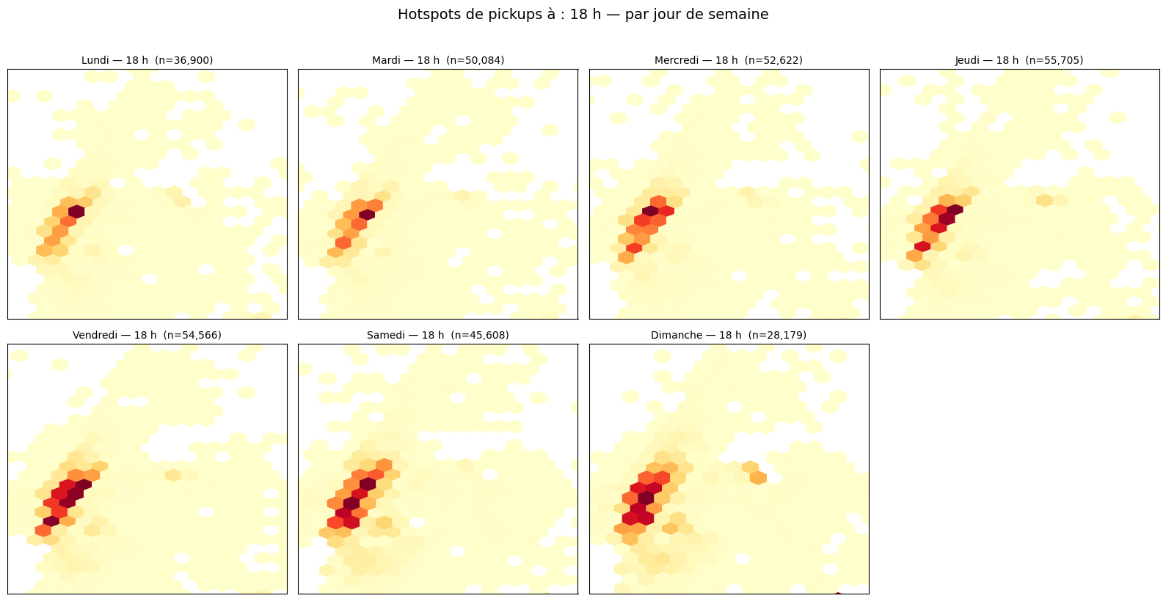
Représentation de la situation à 18h00 pour tous les jours de la semaine.

Slide 10
CONCLUSIONS
Interprétation :
KMeans fournit une partition géographique exhaustive utile pour la répartition uniforme de la flotte
DBSCAN identifie les vraies zones denses de pickups et isole les zones périphériques comme bruit
(plus proche de la réalité opérationnelle)
La densité des pickups varie fortement selon les jours et les heures :
ce qu'un chauffeur doit voir à 18h00 un vendredi dans les quartiers de Midtown, Williamsburg ou Downtown
n'est pas identique à ce qu'il doit voir un lundi dans les quartiers des aéroports JFK ou La Guardia
Recommandation : combiner les deux :
KMeans pour la vue stratégique 24h
DBSCAN pour la vue tactique en temps réel (avec mise à jour toutes les 15 minutes sur fenêtre glissante)
Perspectives envisageables :
Métrique haversine plutôt qu'euclidienne standardisée (DBSCAN avec metric='haversine' sur radians)
afin de tenir compte de l’allure sphérique de la Terre
HDBSCAN pour éviter le réglage manuel d'EPS
Dashboard Plotly Dash / Streamlit en temps réel pour l'application chauffeur
A/B test : mesurer la réduction effective du temps d'attente suite au déploiement

